Slide 1
СТРАХУВАННЯ
Презентацію підготувала Несин Дарина

Slide 2
Що ж таке страхування?
Страхува́ння — одна з форм охорони майнових й особистих інтересів застрахованих, які сплачують внески до страхових організацій і дістають відшкодування втрат, що виникають у наслідок подій , які завдають збитків.
Термін «страхування» має латинське походження. В його основі – слова “seеcеrus” і “sine сura”, які означають “безтурботний”. Таким чином, страхування передбачає поняття захисту від небезпеки.

Slide 3
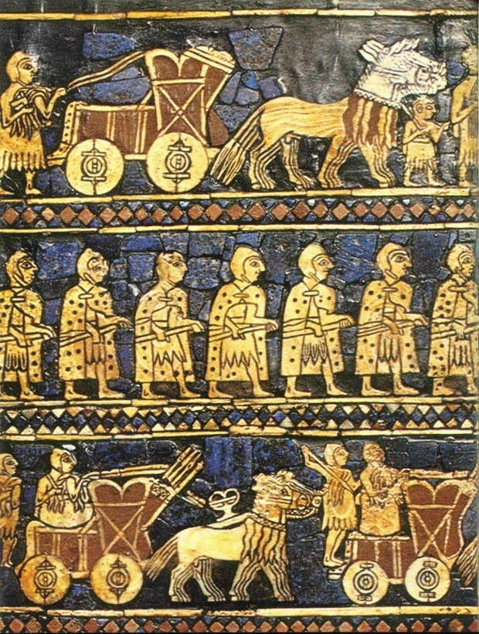
Історія розвитку страхування
Вважається, що первинні форми страхування зустрічалися приблизно 3 тис. pp. до н.е. Так, у шумерів (однієї із ранніх цивілізацій) торговцям видавали суми грошей у формі позики або створювали «спільні каси» для захисту їхніх інтересів на випадок втрати вантажу під час перевезення.

Slide 4
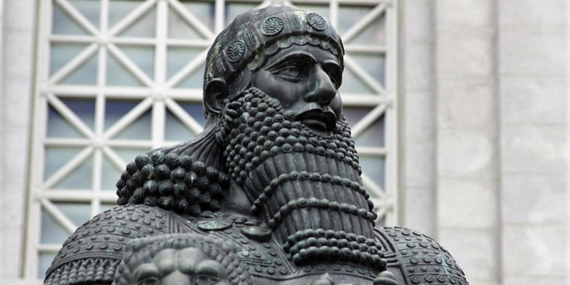
У законах вавілонського царя Хаммурапі (2 тис. pp. до н.е.) передбачалося укладення угоди між учасниками торгового каравану про те, щоб разом відшкодувати збитки, яких зазнав хтось з них у дорозі від нападу розбійників, пограбування і т.п.

Slide 5
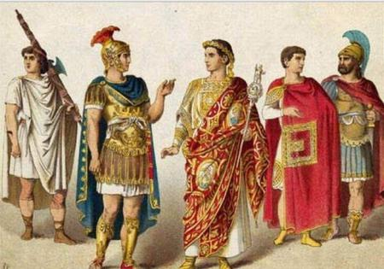
Було поширене взаємне страхування ритуальних витрат в Стародавньому Римі. Римляни нагромаджували потрібні кошти на похоронні процесії і спорудження пам'ятників у професійних колегіях і спілках. Лише особа, зазначена в заповіті, могла отримати такі кошти і витратити їх тільки на ритуальні заходи. На страхові суми не поширювалися претензії будь-яких кредиторів. Навіть рабовласник (якщо він не значився в заповіті) не мав права на страхову суму раба.

Slide 6
У 17 ст. в багатьох європейських країнах виникли акціонерні страхові компанії (1602р. створене голландське Ост-Індське товариство). Страхові компанії Англії, Німеччини, Франції займались морським страхуванням, страхуванням на випадок пожежі, у сільській місцевості - страхуванням посівів від знищення або пошкодження.

Slide 7
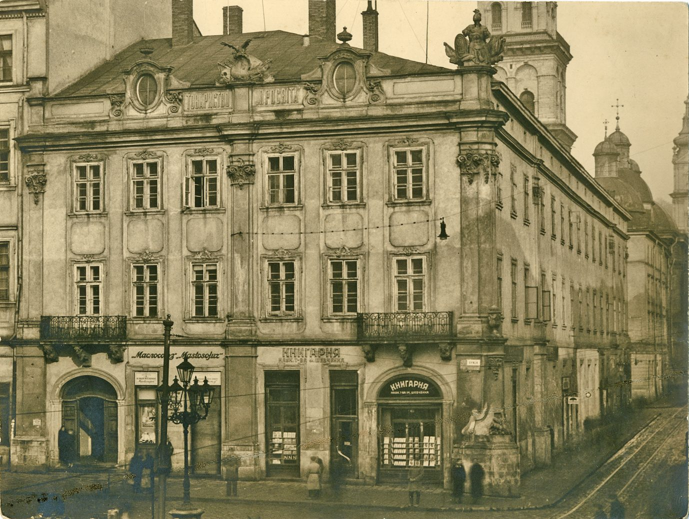
«Дністер»
«Дністе́р» — перша українська страхова компанія (офіційна назва — «Товариство взаємних обезпечень Дністер»; правління якої містилося у центральній частині Львова, на вулиці Руській, 20.)

Slide 8
У 1929 році «Дністер» мав 1200 агентів та 95 630 членів, а також майна на 1 млн. 972 тис. злотих.
У 1939 році ліквідовано органами радянської влади.

Slide 9
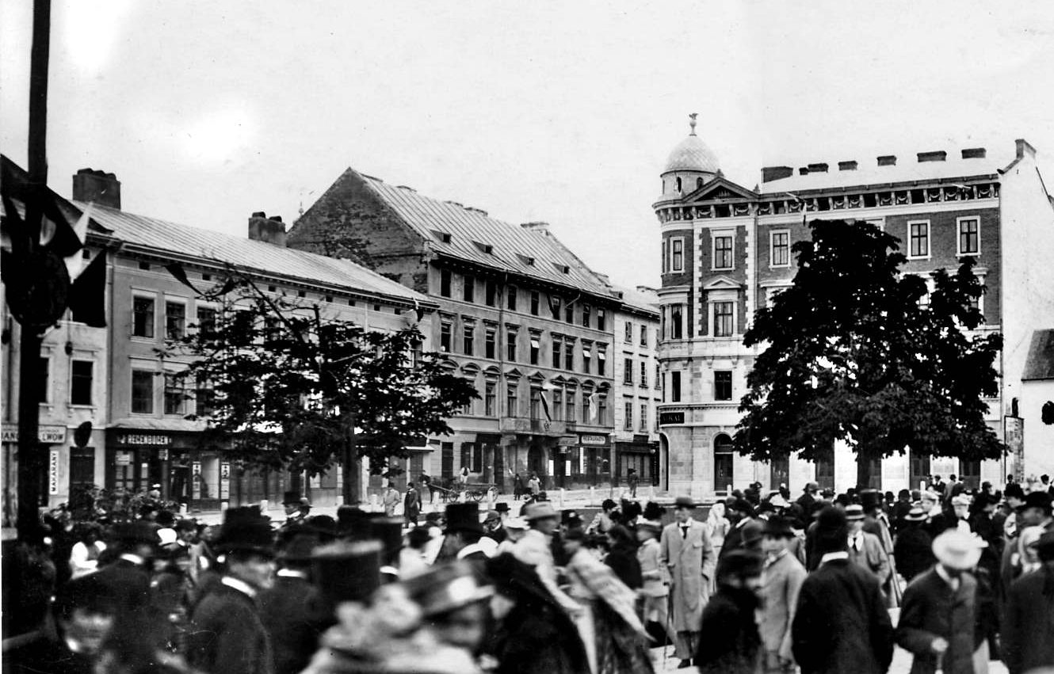
«Карпатія»
Опираючись на досвід “Дністра”, ініціативні підприємці прийняли рішення заснувати також українське страхове товариство, яке б займалося страхуванням життя. Задумане товариство під назвою “Карпатія” розпочало діяти 27 серпня 1911 р. Свою діяльність товариство поширило на Галичину та Буковину. У Львові воно мало свою філію.

Slide 10
Сучасний страховий ринок України
На сьогоднішній день в Україні зареєстровано понад 350 страхових компаній.

Slide 11
Учасники страхового процесу
1. Страховик — юридична особа, яка здійснює страхування на підставі отриманої від певних державних органів ліцензії.
2. Страхувальник — юридична або фізична особа, яка вступила в страхові відносини зі страховиком, сплачує страхові внески і претендує на страхове відшкодування збитків за застрахованими подіями.

Slide 12
3. Застрахований — особа, яка бере участь в особистому страхуванні, чиє життя, здоров'я та працездатність виступають об'єктом страхового захисту. Якщо застрахований сам сплачує страхові внески, то він водночас є і страхувальником. За деякими видами особистого страхування ці суб'єкти можуть не збігатися. Наприклад, при страхуванні дітей страхувальниками є батьки, а застрахованими — діти.

Slide 13
Об’єкти страхування
Об'є́кти страхув́ання— майнові інтереси, що не суперечать законодавству України, пов'язані:
з життям, здоров'ям, працездатністю та додатковою пенсією страхувальника або застрахованої особи (особисте страхування);
з володінням, користуванням і розпорядженням майном (майнове страхування);
з відшкодуванням страхувальником заподіяної ним шкоди особі або її майну, а також шкоди, заподіяної юридичній особі (страхування відповідальності).

Slide 14
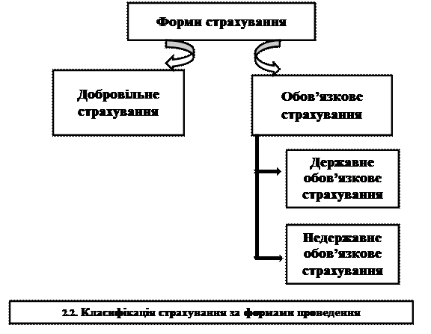
Класифікація страхування
І. За формами проведення:
Добровільне (з власної ініціативи страхувальника);
Обов’язкове (зумовлено законодавством).

Slide 15
ІІ. За сферами діяльності
Страхування життя (LIFE) – внесені кошти накопичуються;
Загальне (ризикове) страхування (NON LIFE) – внесені премії «згорають», якщо страхова подія не відбулася протягом періоду.

Slide 16
ІІІ. За галузями страхування:
Особисте страхування (від нещасних випадків, медичне, страхування життя, пенсійне);
Майнове страхування (житло, майно, транспорт, бізнес, обладнання, коштовні речі);
Страхування відповідальності (у разі збитків з вини застрахованого оплату здійснює страхова компанія).

Slide 18
IV. За організаційно-правовою формою страховика
Комерційне страхування;
Взаємне страхування;
Державне страхування.

Slide 20
Критерії для вибору страхової компанії
Надійність страхової компанії;
Відкритість страхової компанії;
Відгуки клієнтів та партнерів;
Цінова політика;
Умови страхування;
Рівень сервісу;
Гарний асистанс (врегулювання наслідків страхових подій);
Філіальна мережа і територіальна близькість.

Slide 22
Дякую за увагу!

